Slide 1

Tree Data Structure
[ Root, Node, Leaf ]
[ Y2K DevHub : Beginner DSA Series - 15 ]

Slide 2
ဘာကြောင့် Tree တွေ လိုအပ်တာလဲ?
Data တွေ အများကြီးကို အထက်အောက် ဆက်သွယ်မှု (Hierarchy) ပုံစံနဲ့ သိမ်းဆည်းဖို့နဲ့၊ အလွန်မြန်ဆန်စွာ ရှာဖွေနိုင်ဖို့အတွက် Tree တွေက မရှိမဖြစ် လိုအပ်လာပါတယ်။

Slide 3
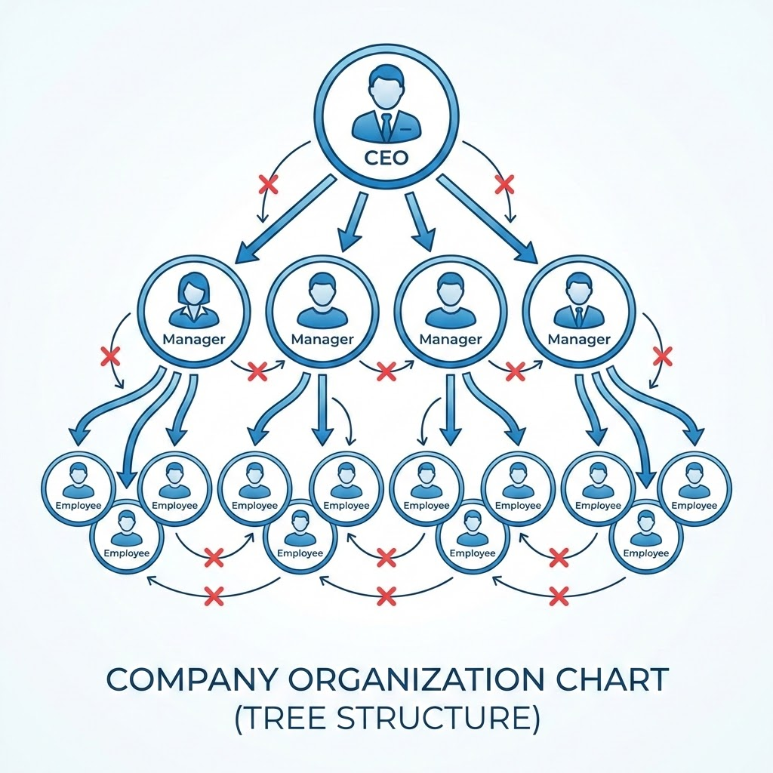
ကုမ္ပဏီ ဖွဲ့စည်းပုံ (သို့) ဆွေစဉ်မျိုးဆက် 👨‍👩‍👧‍👦
Tree ရဲ့ ဖွဲ့စည်းပုံကို မြင်ယောင်ဖို့ အလွယ်ဆုံးက ကုမ္ပဏီတစ်ခုရဲ့ Organization Chart (သို့) မိသားစု ဆွေစဉ်မျိုးဆက်ပြ ဇယားကို ကြည့်တာပါ။
အထက်ဆုံး: ကုမ္ပဏီမှာဆိုရင် CEO တစ်ယောက်တည်းကနေ စတင်ပါတယ်။
အဆင့်ဆင့်: သူ့အောက်မှာ Manager တွေ၊ အဲ့ဒီအောက်မှာမှ ဝန်ထမ်းတွေ ဆိုပြီး အဆင့်ဆင့် ခွဲထွက်သွားပါတယ်။
စည်းကမ်း: လမ်းကြောင်းတွေဟာ အောက်ကိုပဲ ဆင်းသွားရပြီး၊ အချင်းချင်း ပတ်ချာလည် ပြန်ချိတ်လို့ မရပါဘူး။

Slide 4
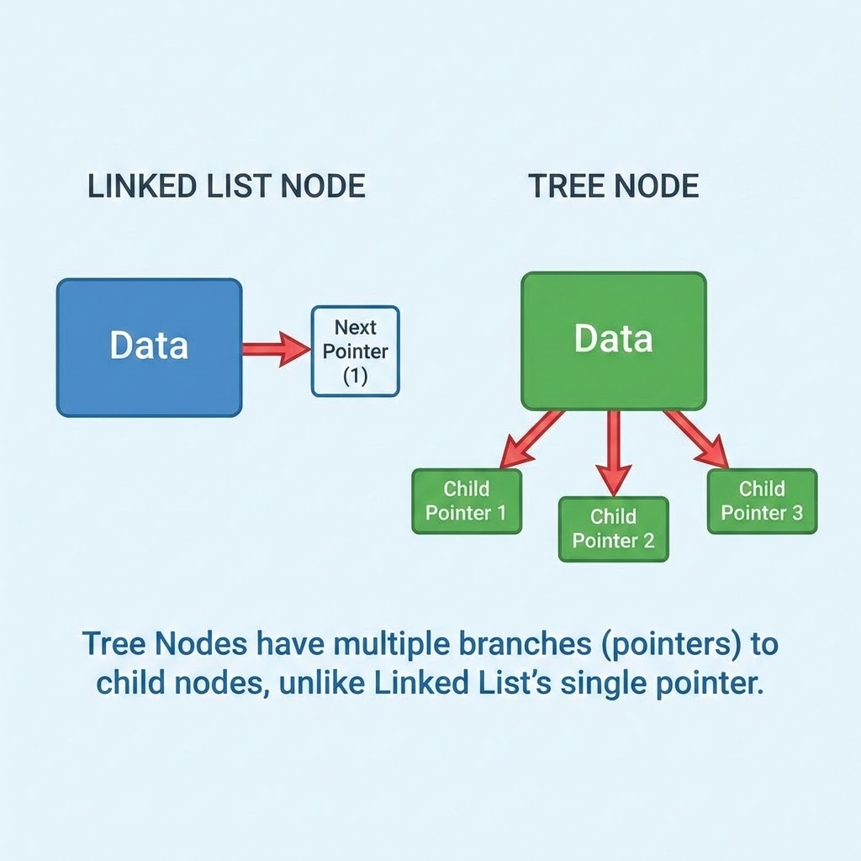

Tree ရဲ့ အစိတ်အပိုင်းများ (Nodes)
Linked List လိုပဲ Tree တွေမှာလည်း Data တွေကို Node လေးတွေထဲမှာ ထည့်သိမ်းပါတယ်။
ဒါပေမယ့် ကွာခြားချက်က Linked List မှာ Next Pointer ၁ ခုတည်း ရှိပေမယ့်၊ Tree ရဲ့ Node တွေကနေ အောက်ကို လမ်းခွဲ (Branches) တွေ အများကြီး ထွက်သွားနိုင်ပါတယ်။
Node တစ်ခုမှာ Data ကိုယ်တိုင် ပါဝင်သလို၊ သူ့အောက်က ကလေး (Child nodes) တွေဆီကို ညွှန်ပြတဲ့ လိပ်စာ (Pointers) တွေလည်း ပါဝင်ပါတယ်။

Slide 5


အထက်ဆုံး နှင့် အောက်ဆုံး
Tree ကို လေ့လာတဲ့အခါ အရေးအကြီးဆုံး အခေါ်အဝေါ် နှစ်ခု ရှိပါတယ်။
Root Node (အမြစ်)
Leaf Node (သစ်ရွက်)
သစ်ပင်ရဲ့ အစအဦးဆုံး Node
အဆုံးသတ် Node များ
Tree ရဲ့ အထက်ဆုံး ထိပ်ဆုံးမှာ ရှိတဲ့ တစ်ခုတည်းသော Node ကို Root လို့ ခေါ်ပါတယ်။ သစ်ပင်တစ်ပင်မှာ အမြစ်တစ်ခုတည်း ရှိသလိုပါပဲ။ ကျန်တဲ့ Node တွေအားလုံးက သူ့ဆီကနေ ဆင်းသက်လာတာပါ။
အောက်ကို ဆက်ပြီး ခွဲထွက်စရာ Child Node လုံးဝ မရှိတော့တဲ့ (Next ပိုင်းတွေ Null ဖြစ်နေတဲ့) Node တွေကို Leaf လို့ ခေါ်ပါတယ်။ သူတို့က Tree ရဲ့ အောက်ခြေ အဆုံးသတ်တွေပါ။

Slide 6
Tree Terminology (ဝေါဟာရများ) 🗣️
အခေါ်အဝေါ် | ဆိုလိုရင်း အဓိပ္ပာယ်
Parent (မိဘ) | အောက်ကို ခွဲထွက်သွားတဲ့ Node ကို မွေးထုတ်ပေးလိုက်တဲ့ အထက်က Node ကို ဆိုလိုပါတယ်။
Child (သားသမီး) | Parent တစ်ခုခုကနေ အောက်ကို ဆင်းသက်လာတဲ့ Node များကို ခေါ်ပါတယ်။
Sibling (ညီအစ်ကို မောင်နှမ) | Parent Node တစ်ခုတည်းကနေ အတူတူ ဆင်းသက်လာတဲ့ Node အချင်းချင်းကို Sibling လို့ ခေါ်ပါတယ်။
Edge (ဆက်သွယ်မှု မျဉ်း) | Node တစ်ခုနဲ့ တစ်ခုကို ချိတ်ဆက်ပေးထားတဲ့ လမ်းကြောင်း (Pointer/Reference) ဖြစ်ပါတယ်။

Slide 7


အနက် နှင့် အမြင့် (Depth & Height) 📏
Depth
Depth (အနက်): အပေါ်ဆုံး Root ကနေ စရေတွက်ပြီး ကိုယ့်ဆီ ရောက်ဖို့ အောက်ကို ဘယ်နှစ်ဆင့် (Edges) ဆင်းရလဲ ဆိုတာကို တိုင်းတာပါတယ်။ (Root ရဲ့ Depth က 0 ဖြစ်ပါတယ်။)
Height
Height (အမြင့်): အောက်ဆုံးက Leaf ကနေ စရေတွက်ပြီး အပေါ်ကို ကိုယ့်ဆီရောက်ဖို့ ဘယ်နှစ်ဆင့် ပြန်တက်ရလဲ ဆိုတာကို တိုင်းတာပါတယ်။ (Leaf ရဲ့ Height က 0 ဖြစ်ပါတယ်။)

Slide 8









Tree အမျိုးအစားများ 🌲
Binary Tree
Binary Search Tree
N-ary Tree
Node တစ်ခုမှာ Child Node အများဆုံး (၂) ခု (Left & Right) ပဲ ရှိခွင့်ပြုထားတဲ့ အသုံးအများဆုံး သစ်ပင်ဖြစ်ပါတယ်။
Binary Tree ကိုပဲ စည်းကမ်းချက် တစ်ခု ထပ်ထည့်ထားတာပါ။ ဘယ်ဘက် Child က ငယ်ရမယ်၊ ညာဘက် Child က ကြီးရမယ် လို့ သတ်မှတ်ထားပါတယ်။
Child အရေအတွက် အကန့်အသတ်မရှိ ခွဲထွက်နိုင်တဲ့ သစ်ပင်ဖြစ်ပါတယ်။ (ဥပမာ Folder တွေ ဖန်တီးသလိုမျိုးပါ)

Slide 9
Array/Linked List vs Tree ⚖️
 | Array / Linked List | Tree
Structure (ဖွဲ့စည်းပုံ) | Linear (တစ်တန်းတည်း) | Hierarchical (အထက်အောက် အဆင့်ဆင့်)
Paths (လမ်းကြောင်း) | Data တစ်ခုစီကို သွားဖို့ လမ်းကြောင်း (၁) ခုပဲ ရှိတယ်။ | Data ဆီသွားဖို့ လမ်းခွဲတွေ (Branches) အများကြီး ရှိတယ်။
Searching Time | O(n) (Linear Search) | O(log n) (Binary Search Tree တွင်) အရမ်းမြန်!
အဓိက အသုံးပြုမှု | Data တွေကို အစဉ်လိုက် မှတ်ထားဖို့ သုံးတယ်။ | Relationship (ဆက်သွယ်မှု) တွေကို သိမ်းဖို့ သုံးတယ်။

Slide 10



ဘယ်နေရာတွေမှာ သုံးလဲ? (Real World Uses)
File Systems
HTML DOM
AI / Decision Trees
Computer ထဲက Folder တွေဟာ N-ary Tree ပါပဲ။ Root (C: Drive) ကနေ Folder တွေ၊ အဲ့ဒီအောက်ကမှ Sub-folders နဲ့ Files တွေ အဆင့်ဆင့် ရှိနေတာပါ။
Website တွေမှာ မြင်ရတဲ့ HTML Tags တွေက “HTML” ကနေ “Body”, “div” ,“P” စသဖြင့် Tree ပုံစံ ဖွဲ့စည်းထားတာပါ။
ဂိမ်းတွေထဲက AI က စဉ်းစားတဲ့အခါ "Player က ဘယ်လာရင်၊ ငါကညာသွားမယ်" ဆိုတဲ့ ဆုံးဖြတ်ချက် လမ်းကြောင်းတွေ ဖန်တီးရာမှာ သုံးပါတယ်။

Slide 11
Tree Data Structure ၏ အားသာချက်များ ✨
Hierarchy အကောင်းဆုံး: Data တွေရဲ့ ဆက်သွယ်မှု (Relationship) ကို ပြသဖို့ အကောင်းဆုံးနဲ့ သဘာဝအကျဆုံး Data Structure ပါ။
Search အရမ်းမြန်: Binary Search Tree (BST) မှာ Data ရှာမယ်ဆိုရင် Linear မဟုတ်ဘဲ ထက်ဝက်စီ ပိုင်းရှာနိုင်လို့ အမြန်နှုန်းနဲ့ တွေ့နိုင်ပါတယ်။
Flexible: Array ထက်စာရင် ကြားထဲမှာ Data တွေ Insert လုပ်တာ၊ Delete လုပ်တာ ပိုပြီး လွယ်ကူမြန်ဆန်ပါတယ်။ Memory Space ကို ကြိုသတ်မှတ်စရာ မလိုပါဘူး။

